Slide 1
الترحيب
أهْلًا وَسْهْلًا بِطُلابي المُبْدِعين
هيّا نُبْدِع بِدَرْس الْيَوْم يا أَبْطالي.

Slide 2
خريطة الْحِصَّة
التَّرحيب
التاريخ+ القوانين
السَّطر الْإملائي
الْعِنوان +الْأهداف
التَّهيئة الْحافِزة
عِرْض الدَّرس
الْأَنْشِطة
التَّغْذِية الرّاجِعة
هَل حققنا الأَهْداف
عبر عن شعورك
التَّواصل
فبرايـر
S | M | T | W | T | F | S
 |  | 1 | 2 | 3 | 4 | 5
6 | 7 | 8 | 9 | 10 | 11 | 12
13 | 14 | 15 | 16 | 17 | 18 | 19
20 | 21 | 22 | 23 | 24 | 25 | 26
27 | 28
التَّاريخ
الْيــوم
15/2/2022
الثلاثاء
14/ رجب/ 1443
الوحدة السادسة
خِبْراتٌ صَغيرةٌ .. دُروسٌ كَبيرَةٌ
المعلمة/ سناء الجعفري.

Slide 3
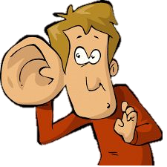
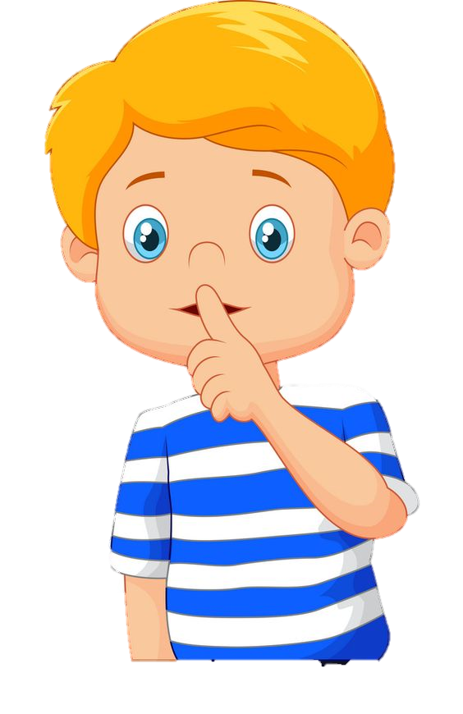
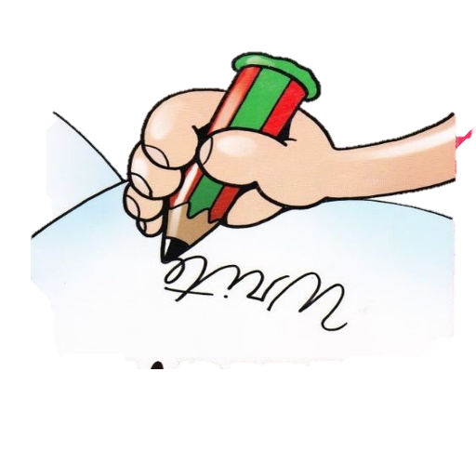
قَوانين الْحِصَّة
اُفَكِّر وأُجيب بِمُفْرَدي
دونَ مساعَدَة أُمي
أَبْتَعِد عَنْ الضّجيج مَنْ حَوْلي
أِسْتأْذِن قَبْلِ التَّحّدًّث
أَسْتَمِع إلى الْمُعَلَّمة بِتِرْكيز
أِلتِزِم الصَّمْت
أًدَوِّن مُلاحَظاتي

Slide 4
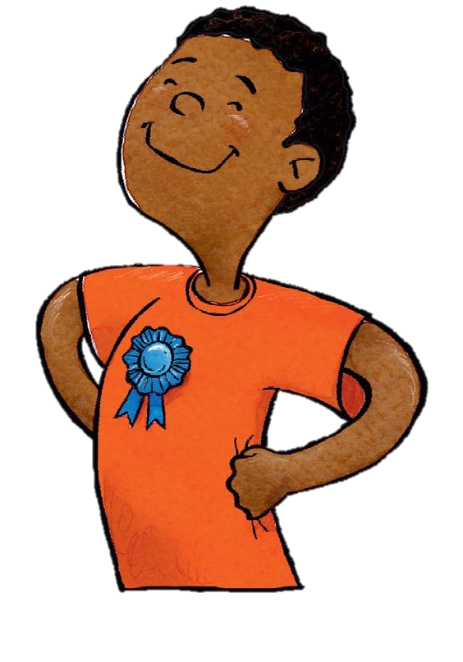
5 دقائق
السطر الإملائي
متميز
*اسْتراتيجية السَّطْر الإملائي:
متوسط
مراعاة الفروق الفردية
ضعيف
هَيّا يا أَبْطال
نَسْتَعِد للسَّطْر الإملائي لِلْيوم.
موهوب
إِمْلائي سِرُّ تَمَيُّزي
اتأكد من تجهيز جميع مستلزماتي المدرسية
و جمعهـا بعد الانتهاء من التعلم

Slide 5
عِنوان الدَّرس
*الوحدة السّادسة: "خِبْراتٌ صغيرةٌ .. وَ دُروسٌ كَبيرَةٌ"
هَيّا نَقْرَأْ
" بِطاقَة التَّهْنِئَة "

Slide 6
الأهداف
* أهداف درس اليوم:
*ماذا سنتعلم اليوم يا أبطال؟
*نكْتُب بِطاقَةَ تَهْنِئَةٍ وَدَعْوَةٌ وَجُمَلًا إِرْشادِيَّةً مُفيدَةً.
*نُراجِع ما كتبنا في المُسَوَّدَةِ لِتَحْسينِ مُسْتَوى الكِتابَةِ، وَتَحْقيقِ التَّماسُكِ وَالتَّتابُعِ المَنْطِقِيِّ، مُسْتَخْدِمًا عَلاماتِ التَّرْقيمِ.

Slide 7
التهيئة الحافزة:
https://wordwall.net/play/10880/218/196

Slide 8
* صَمّمَ حَمَدٌ بِطاقَةَ تَهْنِئَةٍ لِزِميلَهُ راشِد، يُهَنِّئُهُ بِمُناسَبَةِ فَوْزِهِ في مُسابَقَةِ تَحَدّي الْقِراءَةِ، تَأَمَّلْ
عِباراتِ التَّهْنِئَةِ التّي اخْتارَها.
عرض الدرس
هيّا نَتَذَّكر مَعًا.
الْمُرْسَلُ إِلَيْهِ
صَديقي الْعَزيزَ راشِدُ
أُهَنِّئُكَ بِمُناسَبَةِ فَوْزِكَ بِالْمَرْكَزِ الْأَوَّلِ في مُسابَقَةِ تَحَدّي الْقِراءَةِ، وَأَدْعو الله أَنْ يُوَفِّقَكَ دائِمًا.
اسْم الْمُرْسِلِ
صَديقُكَ حَمد
عِباراتُ التَّهْنِئِةِ

Slide 9
* انْظًرْ الآنَ كَيْفَ نَسِّقَ حِمَدٌ بِطاقَتَهُ وَزَيَّنَها، وَقَدْ اسْتَعانَ بالشَّبَكَةِ الْمَعْلوماتِيَّةِ؛ لِتَظْهَرَ بِالشَّكلِ
الْجَميلِ:
عرض الدرس
هيّا نَتَذَّكر مَعًا.
* يَكْتُبُ المُتَعَلِّمُ بِطاقَةَ تَهْنِئَةٍ وَدَعْوَةٌ وَجُمَلًا إِرْشادِيَّةً مُفيدَةً.

Slide 10
* قائِمَةُ رَصْدِ الْكِتابَةِ:
عرض الدرس
هَلْ تَمَّ الإنْجاز؟
1-الْأَفْكار:
هَلْ كَتَبْتَ عِباراتٍ شائِقَةٍ وَمُحَدَّدَةٍ تُعَبِّر عَنْ مِشاعِرِكَ تِجاهَ الْمُرْسِلِ إِلَيْهِ؟
2-التَّنْظيمُ:
هَلْ كَتَبْتَ اسْم الْمُرْسَلِ إِلَيْهِ، واسْمَ المُرْسِلِ في الْمَكانِ الصَّحيح؟

Slide 11
عرض الدرس
3-اخْتِيار الْكَلِماتِ:
هَلْ تَمَّ الإنْجاز؟
هَلْ اخْتَرْت كلماتٍ لَها صِلَةٌ بِالْمَوْضوع؟
4-التَّنْسيقً:
هَلْ زّيَّنْتَ بِطاقَتِكَ وَنَسَّقْتَها بِشَكْلٍ جَميلِ؟

Slide 12
الأنْشِطة
هَيّا يا بَطِل ابْدأ بِقِراءَة ما أَنْجَزْت وأرينا الْبِطاقَة.

Slide 13
* اكْتُب بالدَّرْدِشَة:
التغذية الراجعة:
* الْأساسيات الثلاثة لِكِتابة الْبِطاقة هي:

Slide 14
* اكْتُب بالدَّرْدِشَة:
التغذية الراجعة:
* الْأساسيات الثلاثة لِكِتابة الْبِطاقة هي:
الْمُرْسَلُ إِلَيْهِ
عِباراتُ التَّهْنِئِةِ
اسْم الْمُرْسِلِ

Slide 15
هل حققنا
أهداف اليوم؟
* هل حَققنا أهداف درس اليوم؟
*كَتبنا بِطاقَةَ تَهْنِئَةٍ وَجُمَلًا إِرْشادِيَّةً مُفيدَةً.
*راجعناما يَكْتُبُنا في المُسَوَّدَةِ لِتَحْسينِ مُسْتَوى الكِتابَةِ، وَتَحْقيقِ التَّماسُكِ وَالتَّتابُعِ المَنْطِقِيِّ، مُسْتَخْدِمًا عَلاماتِ التَّرْقيمِ.

Slide 16
تَذْكير
الْواجِب
يرسل نسخة من الواجب على الواتساب بشكل يومي+ ادخال الواجب اليومي في ملفات التيمز.

Slide 17
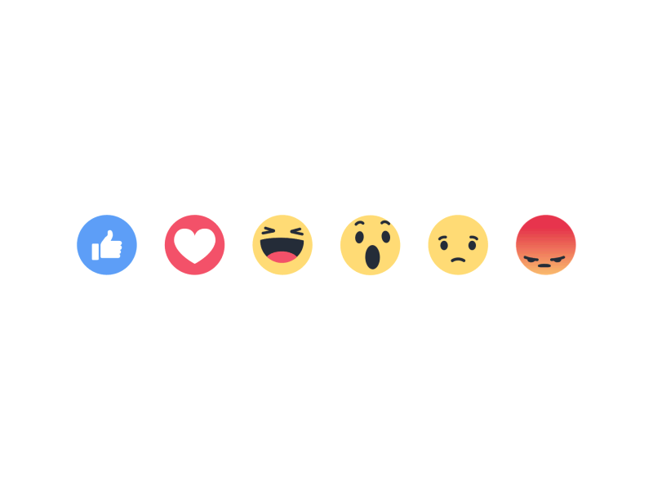
عبر عن شعورك
*عَبِّر عَنْ شُعورَك يا بَطَل:

Slide 18
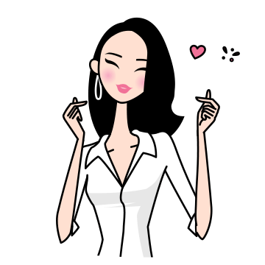
التَّواصل
للتواصل - المعلمة / سناء الجعفري.
تلجرام: t.me/Sanaa21
انستجرام: sanaa_ali1
واتساب / 0503770211

